Slide 1
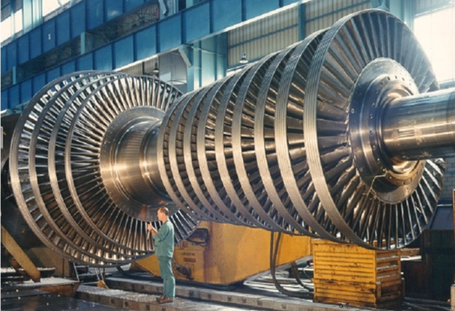
Турбомашины АЭС
2024 г.

Slide 2

Знакомство.
Руководитель дисциплины
Шевелев Сергей Анатольевич
Контакты:
  e-mail: wevelev@tpu.ru
  тел: 707-777, доб. 1628
Практические и лабораторные работы:
Шевелев Сергей Анатольевич

Slide 3
Литература.
1. Паровые и газовые турбины для электростанций. / А.Г. Костюк, В.В. Фролов, А.Е. Булкин, А.Д. Трухний; под ред. А.Г. Костюка. – М.: Издательский дом МЭИ, 2008. 556 с.
2. Турбины тепловых и атомных электрических станций. /А.Г. Костюк, В.В. Фролов, А.Е. Булкин, А.Д. Трухний; под ред. А.Г. Костюка и В.В. Фролова. – М.: Издательство МЭИ, 2001. 488 с.
3. Щегляев А.В. Паровые турбины. Учебник для вузов. Кн. 1.- М.: Энергоатомиздат, 1993.- 384 с.
4. Щегляев А.В. Паровые турбины. Учебник вузов. Кн. 2. - М.: Энергоатомиздат, 1993. - 416 с.
5. Паровые и газовые турбины: Сборник задач. /Г.С.Самойлович, Б.М.Трояновский, В.Б.Нитусов, А.Н.Занин; под ред. Г.С. Самойловича и Б.М.Трояновского. - М.: Энергоатомиздат, 1987. - 240 с.
6. Singh, Murari. Blade Design and Analysis for Steam Turbines / M. P. Singh, G. Lucas. — New York : McGraw-Hill, 2011. — 364 p.
7. Leyzerovich, Alexander. Wet-Steam Turbines for Nuclear Power Plants / A. Leyzerovich. — Tulsa : PennWell, 2005. — 456 p.

Slide 4
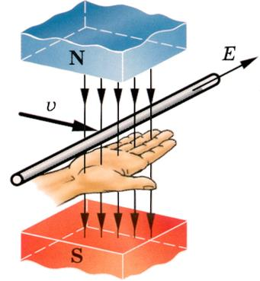
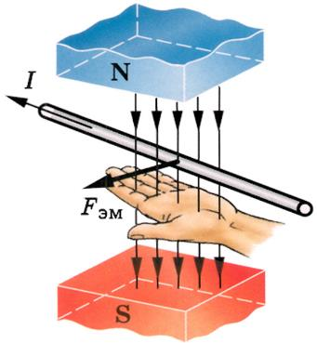








Постановка задач изучения дисциплины
Тепловая электрическая станция – предприятие предназначенное для получения электрической энергии в результате преобразования химической энергии органического топлива.
Закон сохранения энергии:
энергия не исчезает и не появляется вновь, она переходит из одного вида в другой.
Как получается электрическая энергия?
Электрическую энергию получают в устройстве, которое называется генератор электрического тока.
Принцип работы генератора:
N_{Э}
Турбина – двигатель, предназначенный для преобразования потенциальной
энергии теплоты в механическую энергию вращения ротора турбины.
Вывод: для того, чтобы получать электрический ток в генераторе, необходимо к ротору генератора извне прикладывать крутящий момент.

Slide 5


Теловая (атомная) электрическая станция (ТЭС / АЭС)
N_{Э}
Q
Ядерная реакция деления тяжелых
N_{ТД}
Ядерное топливо
Тепловой двигатель
ядер под действием нейтронов
ТЭС
N_{Э}
Q
N_{ТД}
Органическое топливо
Химическая реакция
окисления
Тепловой двигатель

Slide 6
Схема простейшей паротурбинной установки
Генератор электрического тока
N_{Э}
ППУ
Т
соединительная муфта
К
пн
Трубопроводы:
пн – питательный насос;
- «острый» пар;
ППУ – паропроизводящая установка;
- пар на выходе из турбины;
Т – турбина;
- основной конденсат;
К – конденсатор;
- питательная вода;

Slide 7

История изобретения турбин. Водяное колесо
«Турбины тепловых и атомных электрических станций»
Турбиной называют вращающееся устройство, которое приводится в действие потоком жидкости или газа.
а)
б)
в)
2
1
2
3
3
3
1. вал;
2. уровень воды в верхнем бьефе;
3. уровень воды в нижнем бьефе.
а) подливное (нижнебойное) колесо;
б) среднебойное колесо;
в) наливное (верхнебойное) колесо.

Slide 8
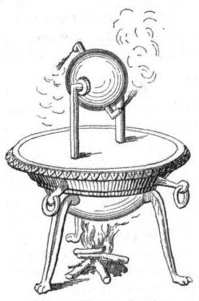
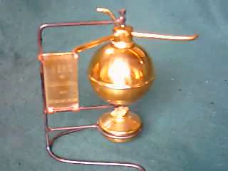
История изобретения турбин. Эолипил Герона

Slide 9
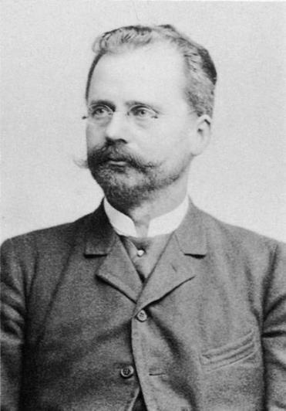
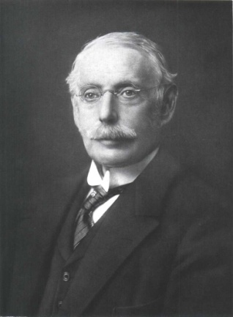
История изобретения турбин.
Gustaf de Laval
(1845-1913)
Charles Algernon Parsons
(1854 –1931)

Slide 10
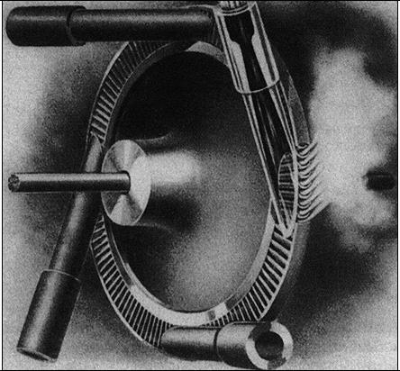
История изобретения турбин. Турбина Лаваля.

Slide 11
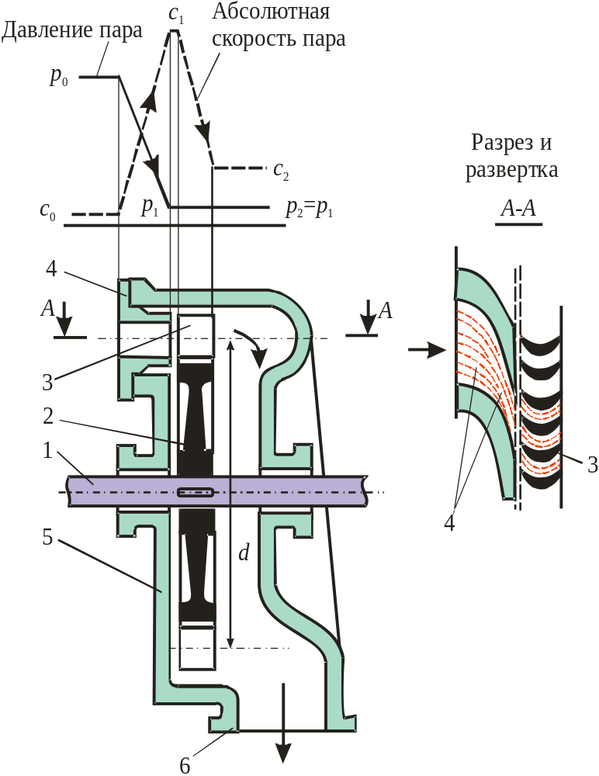

История изобретения турбин. Турбина Лаваля.
Схематический разрез одноступенчатой активной турбины:
1 - вал; 2 - диск; 3 - рабочие лопатки;
4 - сопловая решет­ка; 5 - корпус; 6 – выпускной (выхлопной) патрубок
Турбины, в которых весь процесс расширения пара и связанного с ним ускорения потока пара происходит в неподвижных соплах получили название АКТИВНЫХ турбин

Slide 12
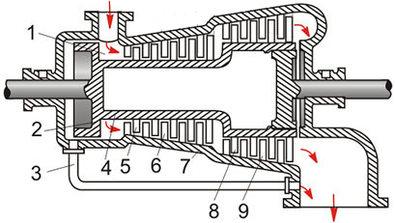
Ступени, в которых процесс расширения пара и связанного с ним ускорения потока происходит не только в каналах сопловых, но и в каналах рабочих лопаток получили название РЕАКТИВНЫХ турбин
Многоступенчатая реактивная турбина:
1 –камера подвода пара; 2 - думмис; 3 – отвод пара из концевого уплотнения; 4 - барабан;
5, 8 - рабочие лопатки; 6, 9 – сопловые лопатки; 7 - корпус

Slide 13
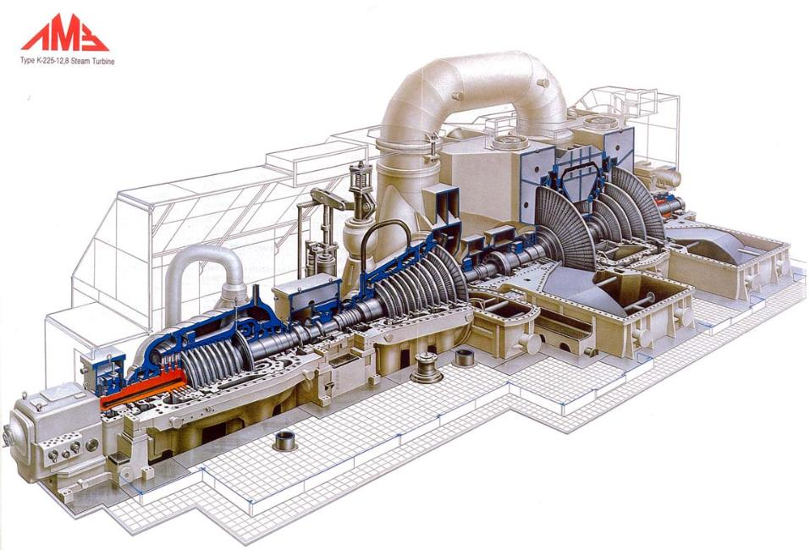
Паровая турбина К-215-12,7

Slide 14
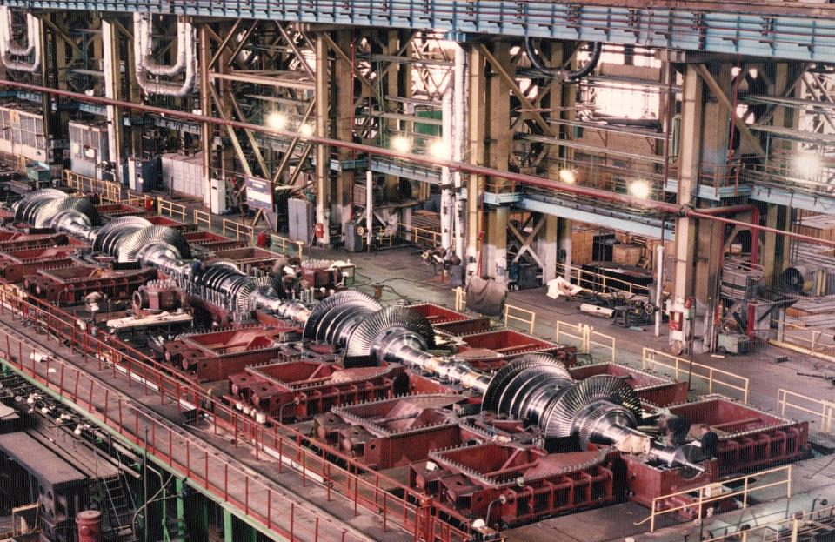
Паровая турбина К-1000-60/3000 для АЭС на сборочно испытательном стенде ЛМЗ

Slide 15
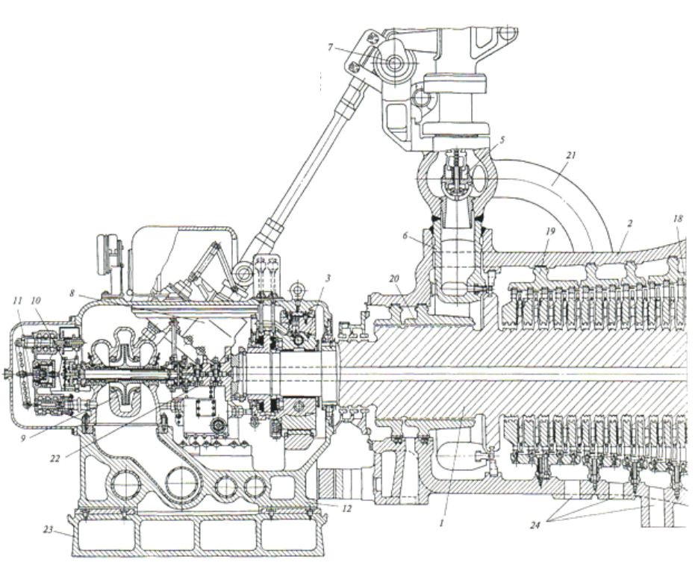
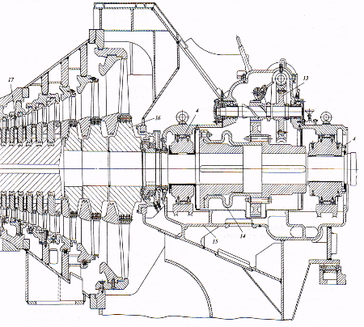
Типовая конструкция современной паровой турбины

